Slide 1

MABATIRWO EVADZIDZISI VENHEMA
Chidzidzo 12 cha Gunyana 19, 2026

Slide 2

“nokuti nhumbi dzeɗu dzokurwa nadzo hadzizi dzenyama, asi dzinesimba pamberi paMŋari rokuputsa nhare” (2 VaKorinte 10:4)

Slide 3





Pauro akariita basa rake kuti agare achiziviswa nezvemasangano ose. Ngenyi? Kuziva kana vaida rubatsiro rupi zvarwo, kushanyirwa, kunyaradzwa, kana shoko rekurudziro (2 VaKo.11:28).
Dzimwe nguva aiudzwa nezvevadzidzisi venhema vaikonzera kuti vakatendeka vagumburwe. Izvi pazvakaitika, muapositori akazadzwa nehasha (2 VaKo. 11:29).
Pakupera kwetsamba yake yechipiri kuvaKorinte, Pauro anotaura nezvedambudziko revadzidzisi venhema ava. Tingavaziva sei? Tingarwisana navo sei muhondo iyi yemweya? Tingavakunda sei?
Hondo yemweya:
  Zvombo zvekurwisa nazvo(2 VaKorinte 10:1-11)
  Kudzivirira kwakakodzera(2 VaKorinte 10:12-18)
Mabatirwo evadzidzisi venhema:
  Vanyengeri vakaita sevaapostora(2 VaKorinte 11:1-15)
  Pauro nevadzidzisi venhema(2 VaKorinte 11:16-31)
  Kuzviidza nekukurira (2 VaKorinte 12:14-13:10)

Slide 4


HONDO YEMWEYA

Slide 5
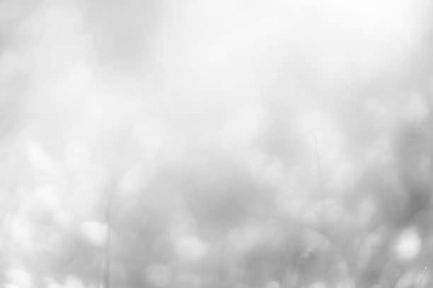




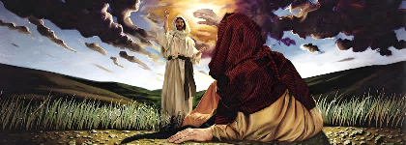
ZVOMBO ZVEKURWISA NAZVO
“nokuti nhumbi dzeɗu dzokurwa nadzo hadzizi dzenyama, asi dzinesimba pamberi paMŋari rokuputsa nhare” (2 VaKorinte 10:4)
Pauro akapomerwa kuva mbwende uye kusarongeka semunhu, kunyange zvazvo akataura nehasha mutsamba dzake(2 VaKo. 10:10).
Mukupindura iyi nharo, Pauro akaratidzira zvakajeka kuti ainzwa achikwanisa kuva nehasha, asi kuti aisazodzika oshandisa “zvombo zvenyama” (zvakadai soudzvinyiriri, chirango chomuviri, kana kuti kuzvirumbidza), asi aizongoshandisa zvombo “zvine simba pamberi paMwari” (2 VaKo. 10:2-4).
"Zvombo" izvi zvinosanganisira kuratidza kuzvininipisa uye hunyoro hwaKristu (Mateo 11:29). Asi zvinosanganisirawo kumira zvakasimba pakurwisana nezvakaipa, sezvakaitwa naJesu (Mateu 21:12-13), kana kutaura zvakajeka pazvinenge zvichidiwa(Mt. 23:23-27).
Simba raPauro rakanga rapihwa kwaari naKristu, uye aizorishandisa nguva dzose kuvaka, kwete kuparadza (2 VaKo. 10:8).
Notes:
2 Corinthians 10:1-11

Slide 6






KUDZIVIRIRA KWAKAKODZERA
“Nokuti wakatendeka haazi iye unoɀirumbidza, asi ndiye unorumbidzwa naShe” (2 VaKorinte 10:18)
Vazivi vechiGiriki vaibhadharisa zvitsama zvikuru kuvadzidzi vaida kudzidza kwavari. Kuti vakwezve vadzidzi ava, vaizvirova dundundu neruzivo rwavo, chimiro chavo munzanga, kana kuti vanhu vanokosha vaivaziva nokuvaremekedza. Iyi yaivewo tsika yevadzidzisi venhema vakapinda muKorinte (2 VaKo. 10:12; 11:19-20).
Usazvirumbidza
Ngatirege Mwari atirumbidze
Asi Pauro haana kubhadharisa pakugoverana ruzivo rwake, haana kuratidza tsamba dzekumutsigira, uye haana kuzvirumbidza. Uye akazvidzwa nekuda kweizvi! Aigona kuzvidzivirira sei?
Zvinoita sekuti aifanira kurumbidzwa pamberi pevaKorinte kuti agamuchirwe navo. Asi kwakanga kusiri kuti iye aifanira kuzvirumbidza (Zvirevo 27:2). Pauro akarega Mwari ari iye anomurumbidza
(2 VaKo. 10:18).
Kana paine chinhu chatinogona kuzvirumbidza nacho kana kuzvikudza nacho, inyaya yekuziva Mwari nekumuteerera(Jer. 9:24; 2 VaKo. 10:17).
Notes:
2 Corinthians 10:12-18

Slide 7


MABATIRWO EVADZIDZISI VENHEMA

Slide 8


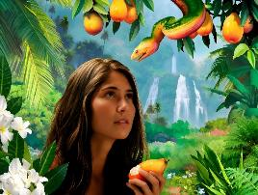



VANYENGERI VAKAITA SEVAAPOSTORA
“Nokuti ʋakaɗaro ʋaapostora ʋenhema, ʋanoɓata nokunyeŋgera, ʋanoɀishandura ʋaciɀiita ʋaapostora ʋaKristu” (2 VaKorinte 11:13)
Pauro anoshuva kuunza sangano rakachena kuna Kristu (2VaKo. 11:2). Asi sangano rakanga riri munjodzi yekunyengedzwa, saEvha, uye kurega kuva mwenga waJesu (2 VaKo. 11:3).
Njodzi chaiyo yaiva yei? VaJudha vaizvirumbidza se“vapostori vakuru” vaJesu vakanga vauya kuKorinte vachidzidzisa “mumŋe Jesu,” “mumŋe mŋeya,” uye “imŋe evaŋgeri”. (2 VaKo. 11:4-5; VaGa. 1:8).
Kuti munhu anoparidza nezvaJesu hazvirevi kuti ari kutiratidza Jesu wechokwadi, sezvakaratidzwa muBhaibheri. Mashoko avo anogona kunge akanaka kwazvo, asi Satani pachake anozivawo kutaura zvinhu zvinoshamisa uye kuzviratidza nenzira inoyevedza se“mutumŋa weciedza.” (2 VaKorinte 11:14).
Vadzidzisi vechokwadi kuburikidza nezviito zvavo nemashoko avo vanodzidzisa “ɀokwaɗi yaKristu” (2 VaKo. 11:9-10). Asi vadzidzisi venhema, vanongonyepedzera kuva vatsvene, vashumiri vehunyengeri vakanyepedzera kunge vaapostora (2 VaKo. 11:13-15).
Notes:
2 Corinthians 11:1-15

Slide 9




PAURO NEVADZIDZISI VENHEMA
“Iʋo ʋaHeberu here? Neni ʋo. Iʋo ʋaIsraeri here? Neni ʋo. Iʋo ʋana ʋaAbrahama here? Neni ʋo..” (2 VaKorinte 11:22)
Pane kufanana kupi kwaiva pakati paPauro nevadzidzisi venhema? Vose vaiva vaJudha vakava maKristu(2 VaKo. 11:22).
Paiva nemusiyano upi pakati pavo? Apa ndipo panotangira kupenga kwaPauro: “Iʋo ʋashumiri ʋaKristu here? (Ndinotaura somunhu unopeŋga), ɀikuru ini” (2 VaKo. 11:23). Kana vamwe vacho vaizvirumbidza nekutambudzikira Kristu, Pauro aiva nezvakawanda zvekuzvirumbidza nazvo: akarohwa; akaiswa mutorongo; akatyisidzirwa nerufu; akatakwa nemabwe; akaputsikirwa nechikepe; akasangana nenjodzi dzerudzi rwose; akatambudzika nenzara, nyota, kutonhorwa, nekushaya zvipfeko; uye aigara achinetseka nekuda kwemasangano(2 VaKo. 11:23b-29).
Apa ndipo panopera "kupenga" kwaPauro. Akanga asingadi kupa pfungwa yokuti aida kuzvirumbidza nezvaakanga aitira Kristu. Kuzvirumbidza kwake kwechokwadi (kana kuti kudada kwake) kwaiva pane zvakanga zvaitwa naKristu kwaari
Simba rake chairo raiva muvutera hwake, izvo zvakamuita kuti avimbe zvizere naJesu
(2 VaKo. 11:30-31; 12:6-10).
Notes:
2 Corinthians 11:16-31

Slide 10



KUZVIIDZA NEKUKURIRA
“Ɀiidzei imi mumene, muʋone kana muri pakutenda; muɀinɀerei imi mumene. Hamuziʋi here imi mumene kuti Jesu Kristu uri mukati menyu? Kana ɀimŋe maʋa ʋakarashwa henyu?” (2 VaKorinte 13:5)
Nguva yakanga yava kusvika yokuti Pauro ashanyire Korinte. Chii chaaizowana ikoko, uye aifanira kuita sei zvichienderana nezvaizowanikwa? (2 VaKo. 13:1-2).
Pauro akanga akagadzirira kushandisa chirango chesangano nesimba: kudzoredzera avo vanenge vatendeuka, uye kuranga avo vanoramba vakaomesa musoro.
Aitya kuti paanosvika, aizovawana vari mukukakavadzana uye vachiita zvivi zvakasiyana-siyana. Aitya kuzochemera vatadzi vasingatendeuki(2 VaKo. 12:20-21).
Naizvozvo, nguva iyoyo isati yasvika, vaKorinte vanofanira kufungisisa nekuzviongorora
(2 VaKo. 13:5).
Pauro, kune divi rake, akavanyengeterera kuti varege kuita zvakaipa, vaite zvakanaka, uye vasvike pakukwana (2 VaKo. 13:7-9).
Notes:
2 Corinthians 11:16-31

Slide 11

“Vanhu vaMwari vanotungamirirwa kuMagwaro Matsvene senzira yekuzvidzivirira kubva pesvedzero yevadzidzisi venhema nesimba rinonyengedza remweya yerima. Satani anoshandisa nzira dzose dzinogoneka kudzivirira vanhu kuti vasawana ruzivo rweBhaibheri; nekuti mashoko aro akajeka anofumura hunyengeri hwake. Panguva dzose dzekumutsiridzwa kwebasa raMwari, mutongi wezvakaipa anomutswa kuita basa rakanyanya; iye zvino ari kuita zvese zvaanogona muhondo yekupedzisira kurwisa Kristu nevateveri Vake. […] Chinhu chenhema chichafanana zvikuru nechokwadi zvekuti hazvizogoneki kuzvisiyanisa kunze kwekunge tichishandisa Magwaro Matsvene. Mashoko ese nezviitiko zvinoshamisa zvinofanira kuyedzwa tichishandisa huchapupu hweMagwaro aya.” -Non-Official translation by Gift Mawoyo
EGW (The Great Controversy, p. 593)

